Slide 1
Bài 27. KHÁI QUÁT VỀ CẢM ỨNG VÀ CẢM ỨNG Ở THỰC VẬT
KHOA HỌC TỰ NHIÊN 7
Gv: Bành Thị Ánh Nguyệt

Slide 2
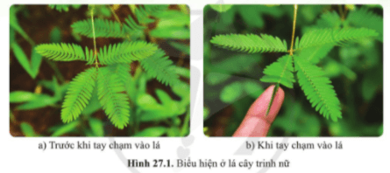
Hoạt động 1. Khởi động
Nhớ lại kiến thức KHTN 6, Cơ thể sống (vật sống) có những đặc điểm nào?
Em có nhận xét gì khi quan sát lá cây trinh nữ ở hình 27.1a và hình 27.1b?
Theo em, đây là biểu hiện đặc điểm nào của vật sống?

Slide 3
Hoạt động 2. Hình thành kiến thức
I. Khái niệm cảm ứng, vai trò và đặc điểm của cảm ứng đối với sinh vật
-Yêu cầu học sinh nghiên cứu thông tin của mục 1 trong 2 phút. Sau đó, nghiên cứu thông tin, liên hệ thực tế thảo luận nhóm trong 7 phút nội dung của phiếu học tập sau:
TT | Một số ví dụ | Kích thích | Phản ứng | Ý nghĩa
1
2 |  |  | .
3
4
Chạm tay vào cốc nước nóng thì tay rụt ngay lại.
Bảo vệ tay khỏi bị bỏng
Nhiệt độ cao
Rụt tay lại
Đặt chậu cây bên trong cửa sổ, sau một thời gian thấy ngọn cây vươn ra phía ngoài cửa sổ (phía có ánh sáng)
Ánh sáng
Cây sinh trưởng hướng về phía ánh sáng
Giúp cậy nhận được nhiều ánh sáng
Chim bay đi khi thấy người lại gần
Người lại gần
Chim bay đi
Để chim khỏi bị bắt
Tay người rụt lại khi chạm vào vật nhọn
Vật nhọn
Tay rụt lại
Tránh tay không bị tổn thương

Slide 4
Cảm ứng là gì?
Cho ví dụ về cảm ứng?
VD. Tay người rụt lại khi chạm vào hòn than đang nóng đỏ.
Nghiên cứu lại các ví dụ ở trên phiếu học tập, trình bày ý nghĩa của các hình thức cảm ứng trên từng ví dụ?
-Ý nghĩa của cảm ứng đối với cơ thể sinh vật?

Slide 5
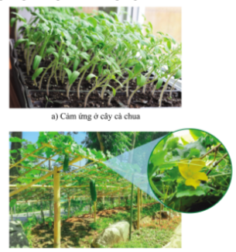
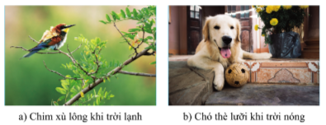
b) Cảm ứng ở cây bí xanh
Hình 27.2. Một số ví dụ về cảm ứng ở thực vật
Hình 27.3. Một số ví dụ về cảm ứng ở động vật

Slide 6
Quan sát hình 27.2 và 27.3 trên, cho biết hình thức cảm ứng của mỗi sinh vật trong hình và vai trò của mỗi hình thức đối với đời sống của sinh vật đó?
Vậy đặc điểm cảm ứng của thực vật và động vật là gì?
– Đặc điểm của cảm ứng:
+ Cảm ứng ở thực vật diễn ra chậm, khó nhận thấy, biểu hiện bằng sự thay đổi hình thái hoặc sự vận động các cơ quan, có các hình thức như hướng sáng, hướng nước, hướng tiếp xúc,…
+ Cảm ứng ở động vật thường diễn ra với tốc độ nhanh hơn, dễ nhận thấy,…

Slide 7
Hoạt động 3. Luyện tập

Slide 8
VÒNG QUAY
MAY MẮN
30
20
40
10
1
2
50
80
3
4
60
70
QUAY

Slide 9
Câu 1. Đặc điểm của các hình thức cảm ứng ở động vật là?
A. Diễn ra nhanh, dễ nhận thấy.
B. Dễ nhận thấy, diễn ra mãnh liệt
C. Hình thức phản ứng đa dạng.
D. Mức độ chính xác cao, dễ nhận thấy.
QUAY VỀ

Slide 10
Câu 2. Một số loài cây có tính hướng tiếp xúc. Dạng cảm ứng này có ý nghĩa giúp?
A. Cây tìm nguồn sáng để quang hợp.
B. Cây bám vào giá thể để sinh trưởng.
C. Rễ cây sinh trưởng tới nguồn nước và chất khoáng.
D. Rễ cây mọc sâu vào đất để giữ chân.
QUAY VỀ

Slide 11
Câu 3: Hiện tượng thân cây cong về phía nguồn sáng thuộc kiểu cảm ứng nào sau đây?
A. Tính hướng sáng
B. Tính hướng nước.
C. Tính hướng tiếp xúc
D. Tính hướng hoá
QUAY VỀ

Slide 12
Câu 4: Khi trồng cây cạnh bờ ao, sau một thời gian sẽ có hiện tượng nào sau đây?
A. Rễ cây phát triển đều quanh gốc cây.
B.Thân cây uốn cong theo phía ngược lại với bờ ao.
C. Rễ cây mọc dài về phía bờ ao.
D. Thân cây mọc thẳng nhận ánh sáng phân tán đều.
QUAY VỀ

Slide 13
- Đọc mục, em có biết: Tại sao cây có thể mọc vươn về phía có ánh sáng?

Slide 14
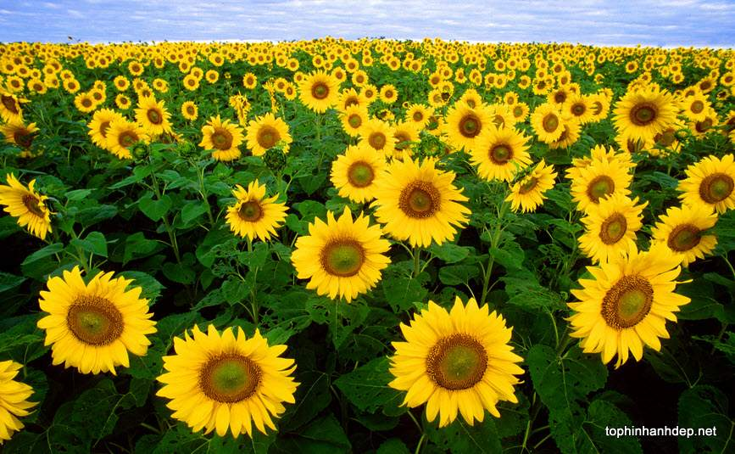
Hoạt động 4. Vận dụng
Hình trên là hoa gì?
1.Vì sao có tên gọi cây hoa hướng dương?

Slide 15
2. Vào rừng nhiệt đới, chúng ta có thể gặp nhiều cây dây leo quấn quanh những cây gỗ lớn và vươn lên cao. Nêu tác nhân kích thích và ý nghĩa của hiện tượng đó?
Tìm hiểu thêm: Nêu một bộ phận của cơ thể bị tổn thương mà con người không có cảm giác đau thì có thể dẫn đến hậu quả gì? Lấy ví dụ?
Nghiên cứu mục “Em có biết”, giải thích tại sao cây có thể mọc vươn về phía có ánh sáng?

Slide 16
CHÚC THẦY CÔ SỨC KHOẺ.

